Slide 1
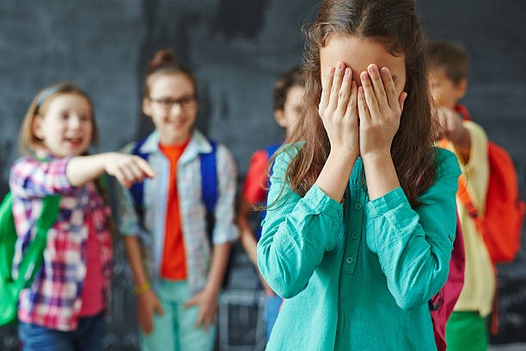
BULLYING( التنمر)

Slide 2
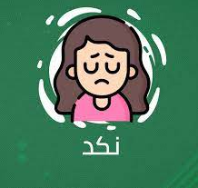
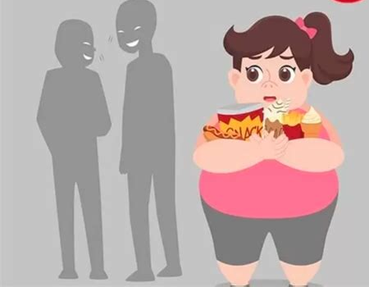
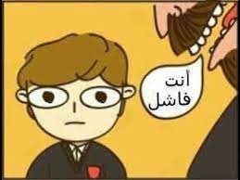
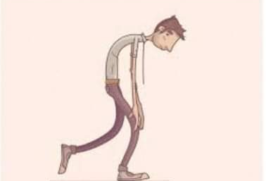
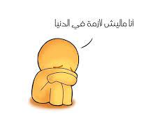
هى مش هتبطل اكل ؟!
دا مش هزار دا
تنمر
اى الرفع دا مين بياكل اكلك ؟!

Slide 3
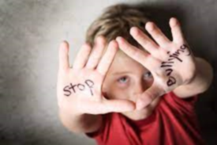
معنى التنمر:
هو شكل من اشكال العنف الى بيقوم بيها شخص او مجموعه من الاشخاص على شخص تانى بشكل مقصود و متكرر

Slide 4
بدنى
لفظى
الكترونى
اجتماعى
نفسى
انواع التنمر

Slide 5
هل كل المضايقات تنمر؟!
اختلال القوه
التكرار
التعمد

Slide 6
مين الاشخاص الممعرضه للتنمر
المختلفين
المتفوقين او استثنائيين
المنطويين او الخجولين
الوافدين الجدد
المسالمين
و قد يكون اى
شخص

Slide 7
تاثير التنمر على الشخص المتنمر عليه
فقدان الثقه بالنفس
فقدان التركيز وتراجع الأداء
احتمال حدوث مشاكل في الصحة النفسية مثل الاكتئاب، والقلق، وحدوث حالات انتحار
الخجل الاجتماعي والخوف من مواجهة المجتمعات الجديدة.

Slide 8
اسباب التنمر
تم التنمر عليهم من قبل
بدافع الشهره و الانضمام الى مجموعه معينه
المنزل
العدوانيه
الاهمال
الغيره
عدم الشعور بالامان النفسى و العاطفى
عدم الوعى بأثر التنمر

Slide 9
كيفيه التعامل مع التنمر
تعلم اليات المواجهه
لا تُظهر للشخص المعتدي أنك شعرت بالإهانة أو أنه نجح في التأثير عليك.
اشعر بقوتك الداخلية
بناء قوتك الشخصيه
عزز مشاعرك الجيدة وفهمك الإيجابي لنفسك.
لا تخضع لإغراء تبادل الإساءة.
تجنب و منع حدوث المضايقه
قم بالإبلاغ عن الأمر.
نشر القضية.
اتفهم التنمر
قم بالرد على الإهانة بهجوم لفظي ذكي
اعرف ما هو التنمر
اعلم أن أفعال المتنمرين قد لا يكون لها علاقة بك أنت شخصيًا.

Slide 10
مشاهير غلبهم التنمر
سوشانت سينغ راجبوت
ممثل هندى شاب
صرح أن القائمين على الصناعة بالهند لا يفضلونه ويعاملونه كالمنبوذ ولا يعرف سبب ذلك، صرحت وسائل الإعلام أنّ ذلك ربما يكون سبب انتحاره.
سولي
مغنيه بوب كوريه
قد شنت حمله تنمر عليها من قبل متابعيها ادت باصابتها بالاكتئاب مما ادى للانتحار

Slide 11
مشاهير تغلبوا على التنمر
ايلون ماسك
من اغنى رجال العالم و اكثرهم نجاحا
كان يتعرض للتنمر ف صغره و يتعرض للضرب لانه اصغر طفل ف المدرسه
مايكل فيليبس
اعظم سباح فى التاريخ
كان يعانى من التنمر بسبب نموه الغير طبيعى و اذنه الكبيره حتى قالت امه فى برنامج انه دائما يرتدى قبعه ليخفى اذنه
بالاضافه لمشاهير كتير منهم احمد الشقيرى و احمد حلمى

Slide 12
المتنمر هو شخص عنه سلوك السيطره يسعى لفرض سياده على الاخرين
سيطرت و فزت
قل غضبك

Slide 13
فى النهاية:
حب نفسك و قدرها و اعرف ان ربنا رزق كل واحد مننا جماله الخاص مهما اختلفت نظرات الناس ليه

Slide 14


